Slide 1
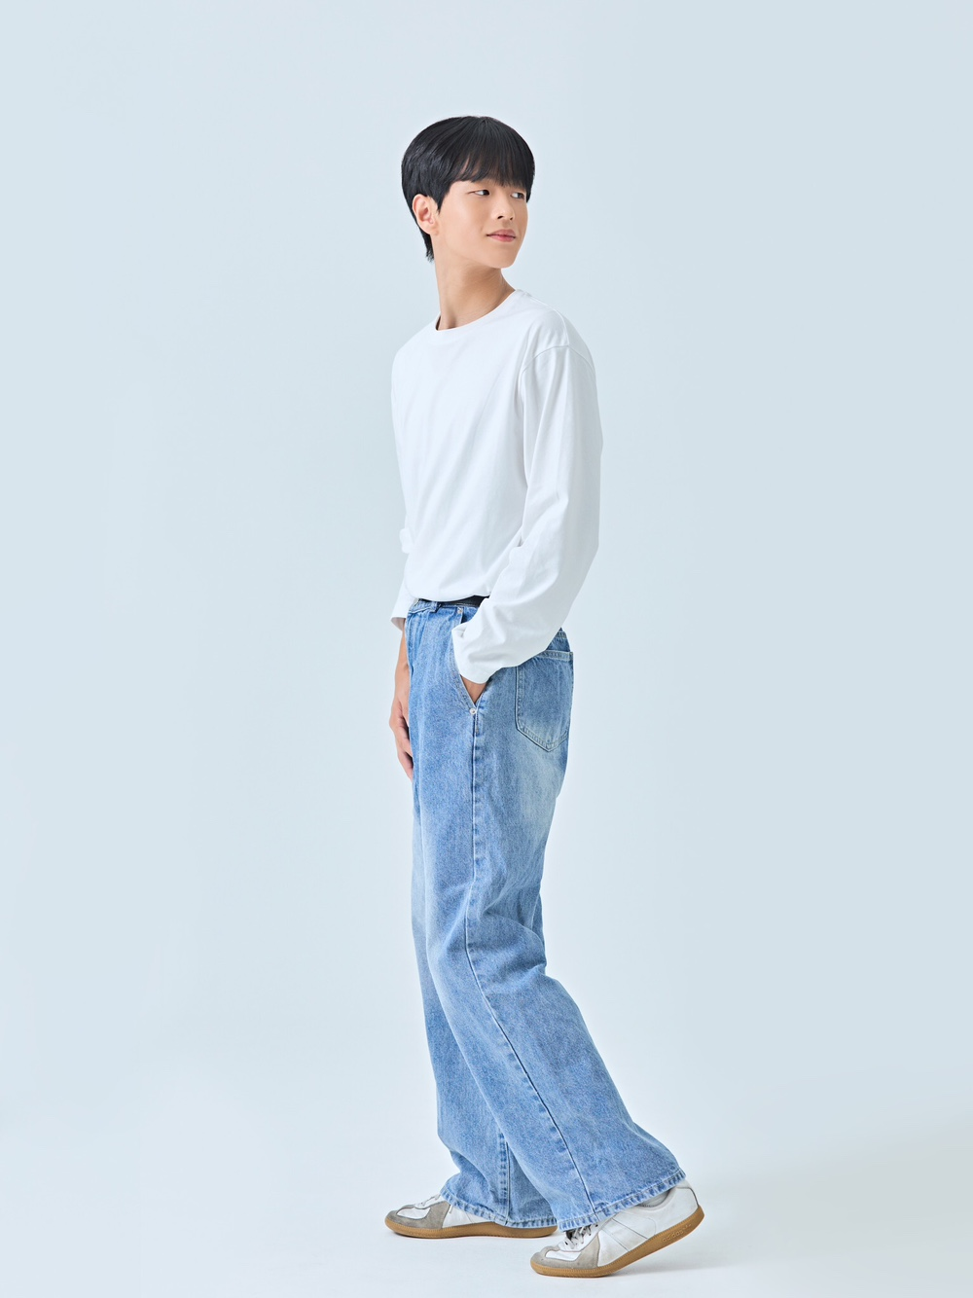
김하준
Hajun Kim
생년월일
연락처
2006년 10월 31일
010-6426-6745
키/몸무게
hgim9039@gmail.com
176cm / 54kg
desxaro_
특기
스케이트, 스키, 수영, 배구, 족구, 맨몸운동, 플룻, 유포늄, 피아노, 드럼, 베이스, 랩, 정색하는 연기
경력

Slide 2
